Slide 1
Cross-border cooperation between the Finnish and the Russian partners Дина Солатие, Начальник по развитию Союз муниципалитетов Восточной Лапландии
II RUSSIAN- FINNISH DAYS
OF CROSS-BORDER COOPERATION 23.-24.5.19

Slide 2
Lähialueyhteistyön paras konkreettinen saavutus
Kansainvälinen rajanylityspaikka 2002

Slide 3
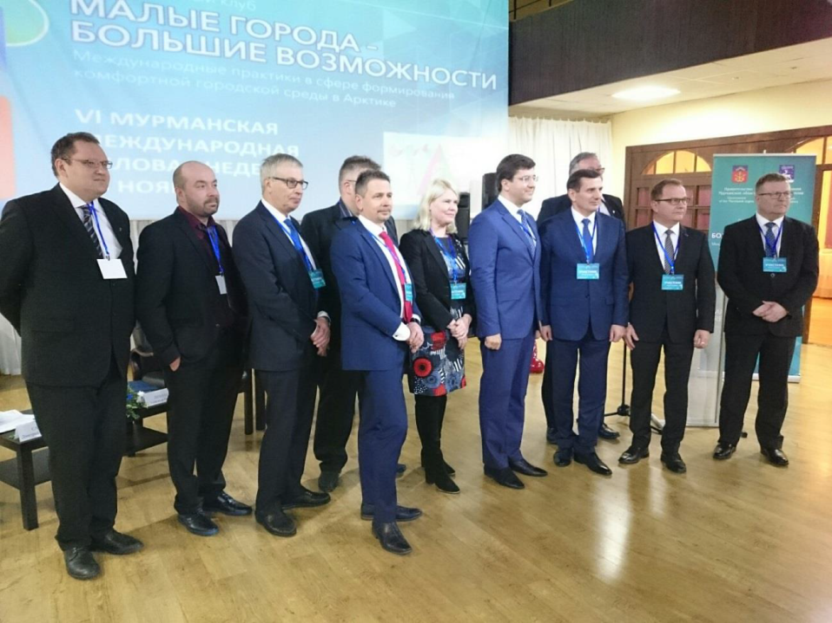
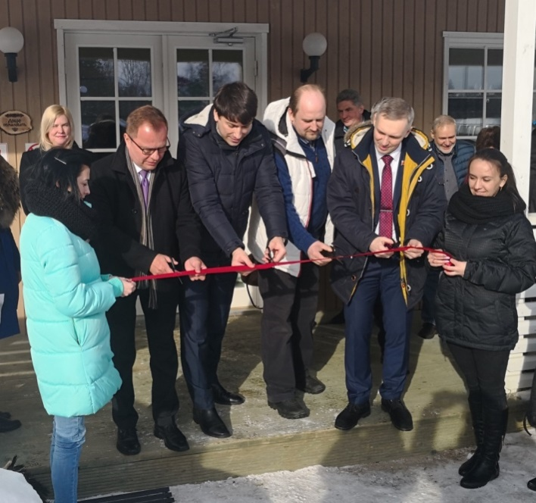
Itä-Lapin ystävyyskaupungit
Itä-Lappi ja Kuolan kaupunki yhteistyöaiesopimus matkailusta 23.5.19
Pelkosenniemi-Kirovsk?
Kemijärvi-Kantalahti 1988→
Salla-Kantalahti 2013 →
Salla-Kovdor 1991 →
Salla- Polarnyje Zori 1998→

Slide 4
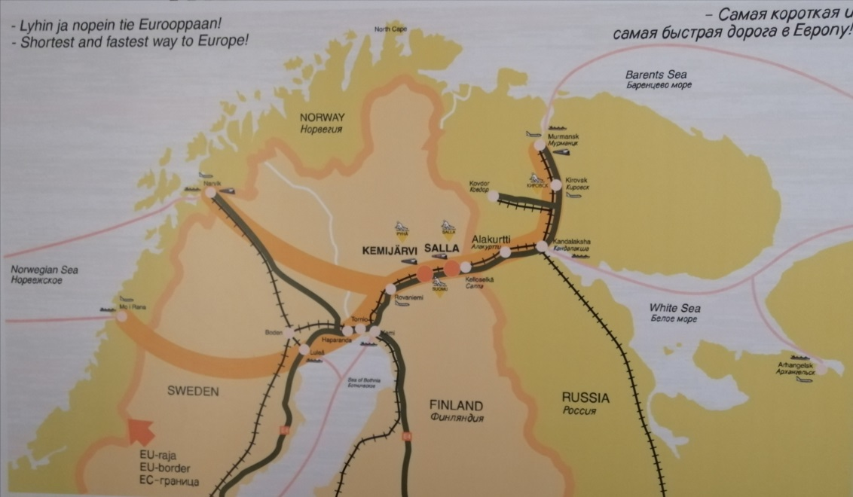
Tulevaisuuden visio
Rail Arctica-ratahanke, rautatieyhteys Jäämerelle ja samalla sekä meri- että rautatieyhteys Kiinaan ja Kaukoitään
Vaatii vain 70 km uutta rautatietä ja noin 180 km vanhan radan peruskorjausta
Suuri myönteinen vaikutus alueellisille kaivos- ja metsäteollisuudelle ja muulle liiketoiminnalle sekä matkailulle (ilmastonmuutos, vaihtoehto lentämiselle)
Lisää alueen kiinnostavuutta investoinneille
Koillisväylän rahdin kulkuväylä molempiin suuntiin esimerkkinä nesteytetty kaasu
Radan hinta n. 925M€, Suomen osuus 150 M€

Slide 5
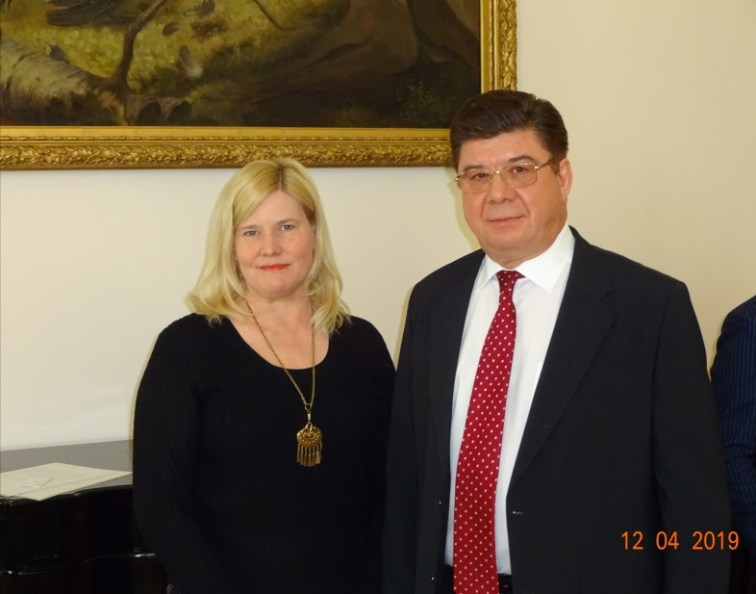
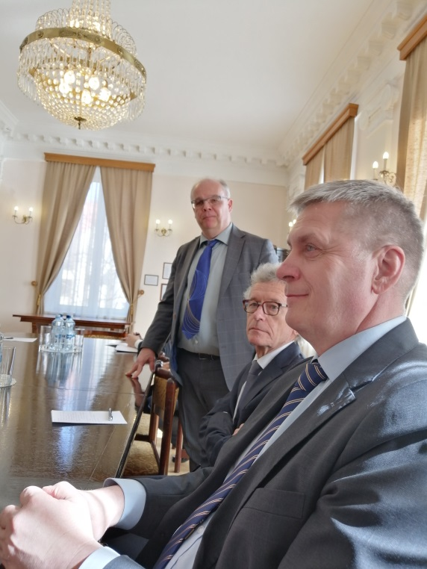
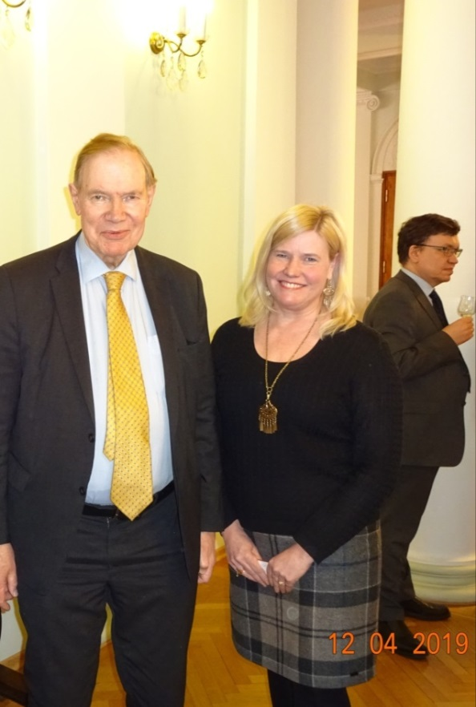
12.5. Suomen Arktisen seuran seminaari
- Venäjän suurlähettiläs Pavel Kuznetsovin kutsu Itä-Lappiin

Slide 6
Ajankohtaisia yhteisiä kehitettäviä asioita
Matkailun kehittäminen
Logistiikan parantaminen
Kaupallis-taloudellisen yhteistyön kehittäminen
Ryhmäviisumit/viisumivapaus
Lukiot

Slide 7
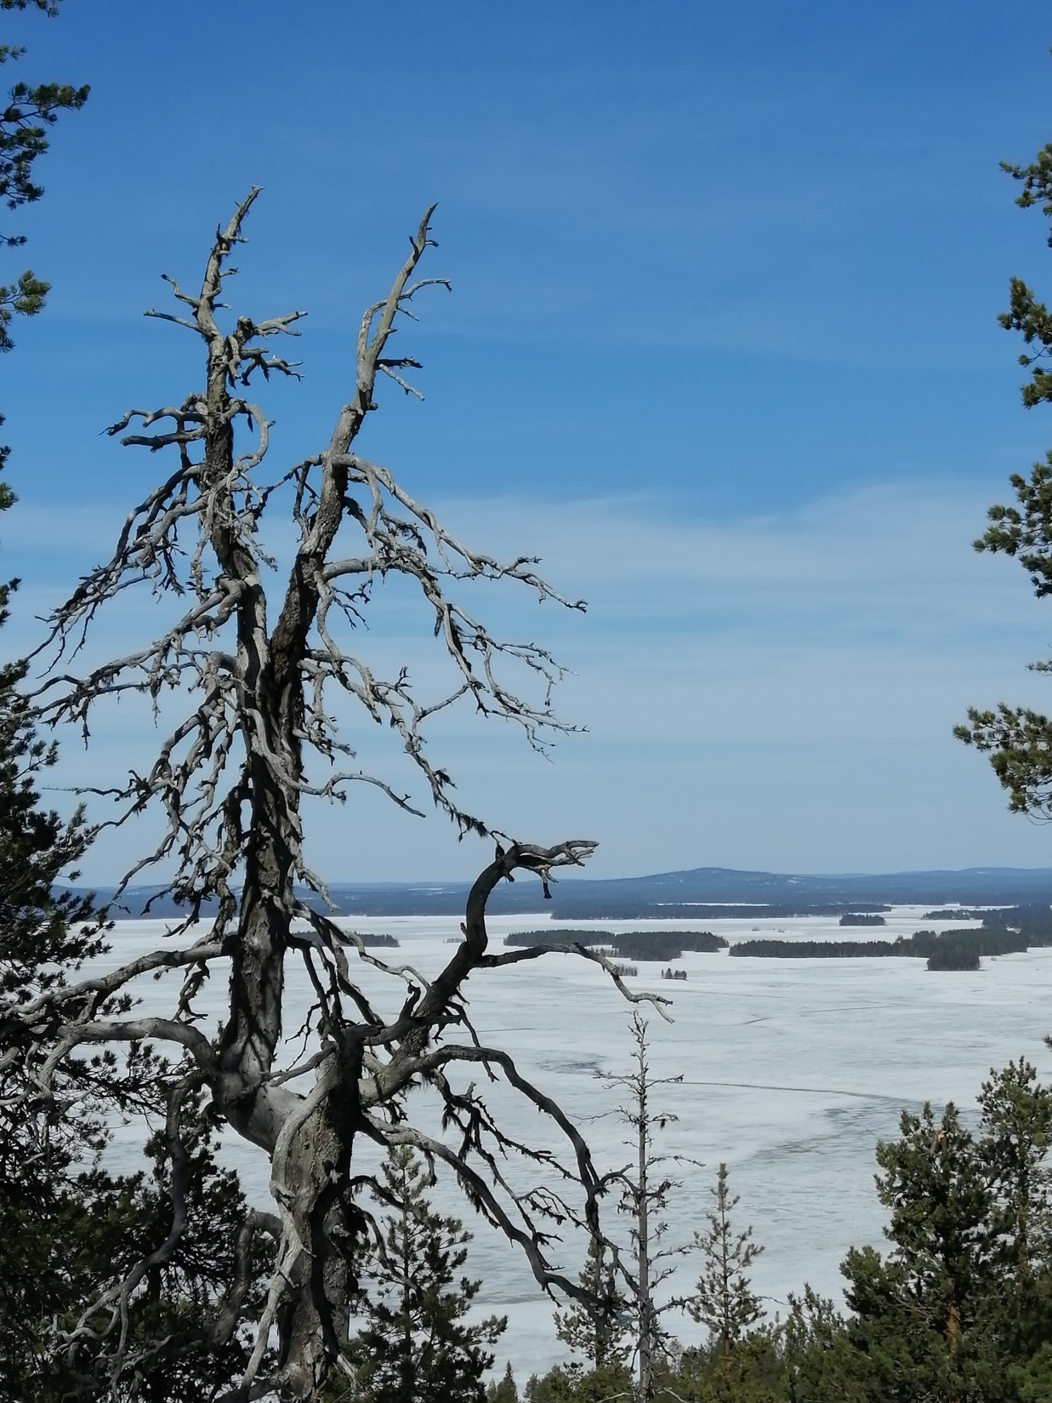
спасибо!

